Slide 1
Acidi e basi

Slide 2
Acidi e basi
1884: Acidi e basi secondo Arrhenius (un acido sciolto in H₂O produce protoni, una base sciolta in H₂O produce ioni OH⁻)
1923: Acidi e basi di Brønsted-Lowry (descrive gli acidi come donatori di protoni e le basi come accettori di protoni)
1923: Acidi e basi di Lewis (nella formazione di un legame covalente, descrive gli acidi come accettori di una coppia di elettroni e le basi come donatori di una coppia di elettroni)

Slide 3
Acidi e basi di Brønsted-Lowry
Acido: deve contenere un atomo di H idrogeno (H-X)
Base: Deve essere in grado di formare un legame con un protone (H⁺) (Y:)
+

Slide 4
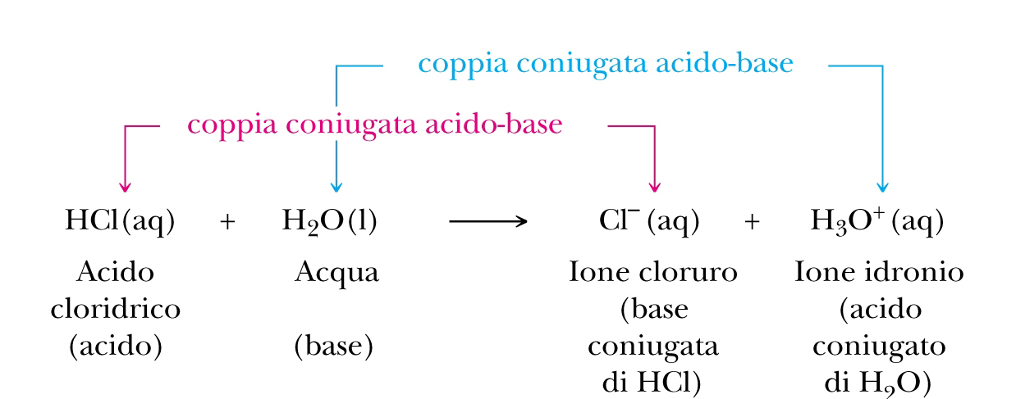
Acidi e basi di Brønsted-Lowry

Slide 5
Acidi e basi di Brønsted-Lowry
La forza di un acido di Brønsted-Lowry è espressa dal suo grado di ionizzazione in acqua.
Acido forte, completamente dissociato in acqua
Più forte è l’acido, più si dissocia e più grande è la Ka.
Acido debole, parzialmente dissociato in acqua, gli acidi organici hanno Ka tipicamente tra 10⁻⁵ e 10⁻⁵⁰.

Slide 6
Acidi e basi di Brønsted-Lowry
Base debole
base
acido
Acido
coniugato
Base
coniugata

Slide 7
Acidi e basi di Brønsted-Lowry

Slide 8
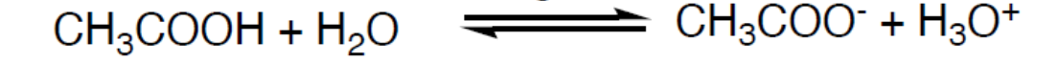
Acidi e basi di Brønsted-Lowry
Ka = 1,8×10⁻⁵ M
pKa = 4,8
Più forte è l’acido, più piccola è la pKa

Slide 9
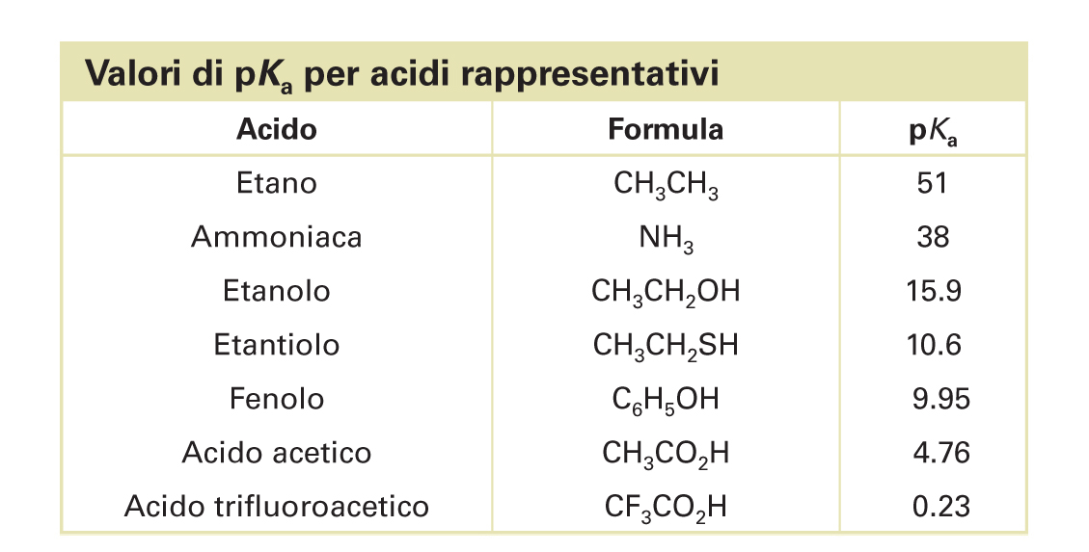

Slide 10
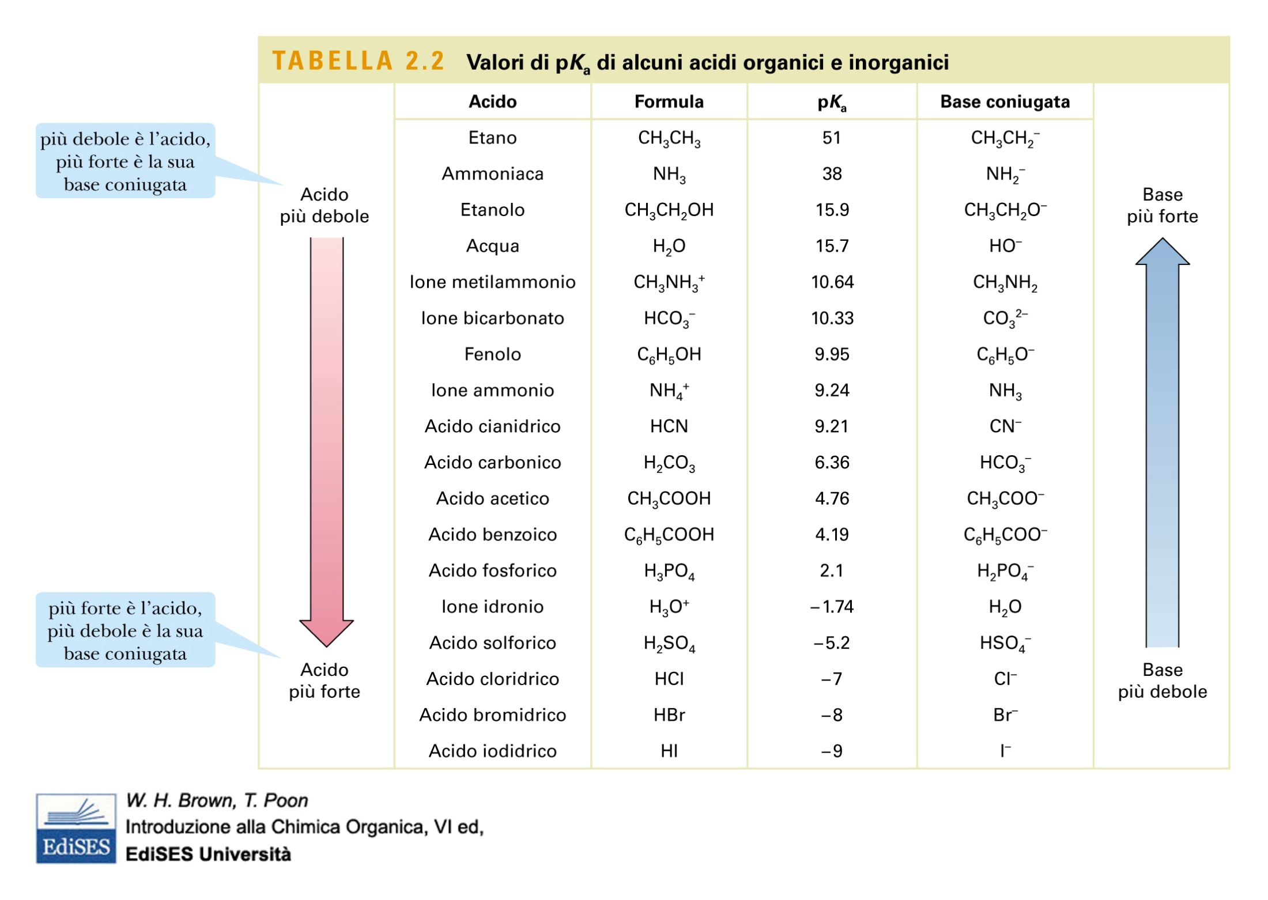
Più forte è l’acido, più piccola è la pKa

Slide 11
Determinare la posizione di un equilibrio acido-base
Metil ammina
Acido acetico
1) Individuare le due specie acide, una a sinistra e una a destra della freccia di equilibrio

Slide 12
Determinare la posizione di un equilibrio acido-base
Individuare le due specie acide, una a destra e una a sinistra della freccia di equilibrio
Assegnare il corretto pKa ai due acidi

Slide 13
Determinare la posizione di un equilibrio acido-base
pKa= 4.8
pKa= 10.6
Individuare le due specie acide, una a destra e una a sinistra della freccia di equilibrio
Assegnare il corretto pKa ai due acidi
L’equilibrio è spostato verso l’acido più debole

Slide 14
Quando una molecola è una sostanza acida?
HA + H₂O A⁻ + H₃O⁺
Il legame H-A deve essere covalente polare
La base coniugata A⁻ deve essere una specie stabile

Slide 15
Fattori che determinano la forza di un acido
Qualsiasi cosa che stabilizzi la base coniugata A⁻ rende l’acido di partenza H-A più acido
  effetto dell’elemento
  effetto induttivo
  effetto di risonanza
  effetto dell’ibridazione

Slide 16
Effetto dell’elemento
Il fattore più importante che determina l’acidità di H-A è l’elettronegatività dell’atomo a cui è legato l’idrogeno

Slide 17
Effetto dell’elemento
Nel caso degli acidi alogenidrici (HX), l’acidità è relazionata al raggio ionico di X⁻
Lo ione ioduro ha raggio atomico maggiore, il fluoruro minore
La carica negativa viene stabilizzata se si trova su un volume più grande
pKa
Base coniugata
Acido fluoridrico HF 3.2 F⁻

Slide 18
  Effetto induttivo
L’ effetto induttivo è l’attrazione della densità elettronica attraverso i legami causata dalle differenze di elettronegatività tra gli atomi, cioè la polarizzazione dei legami

Slide 19
Effetto induttivo

Slide 20
Effetto della risonanza

Slide 21
Effetto della risonanza

Slide 22
Effetto dell’ibridazione

Slide 23
Effetto dell’ibridazione

Slide 24
Acidi e basi di Lewis
Acido di Lewis: una specie che può formare un nuovo legame covalente accettando una coppia di elettroni
Base di Lewis: una specie che può formare un nuovo legame covalente donando una coppia di elettroni

Slide 25
Nucleofili e elettrofili
Un acido di Lewis è definito anche un elettrofilo
Quando una base di Lewis reagisce con un elettrofilo (diverso da un protone) la base di Lewis è definita anche un nucleofilo
Se l’elettrofilo è il protone si parla di acidi e basi di Brønsted-Lowry, gli equilibri acido base sono governati da fattori termodinamici
Le reazioni nucleofilo-elettrofilo sono governate da fattori cinetici
E⁺
Nu
elettrofilo
nucleofilo

Slide 26
Notes:
III lezione 6h 26 diapo

Slide 27
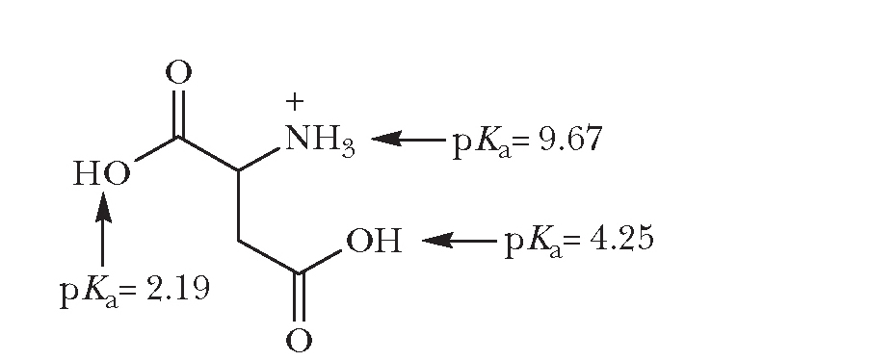
Acido aspartico
Quanti gruppi acidi ci sono?
Che pKa hanno?

